Slide 1
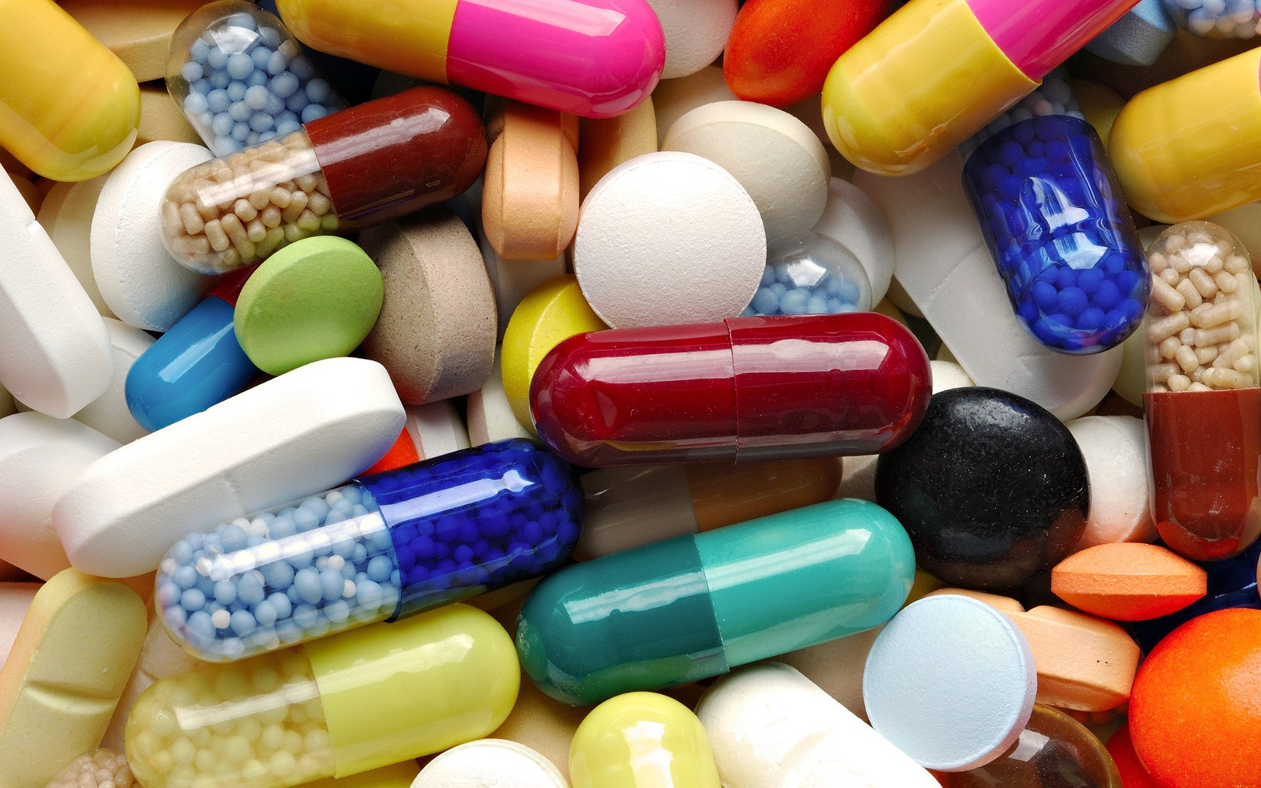
Биологически активные добавки (БАД)

Slide 2
Что же такое БАД?
БАД — это натуральные комплексы минералов, витаминов, пищевых волокон, экстрактов лекарственных растений, полиненасыщенных жирных кислот, аминокислот и т. д. Они восполняют пробелы в питании, улучшают усвоение полезных веществ, активизируют внутренние резервы организма и снижают риск многих заболеваний.
Термин биологически активные добавки ( nutraceuticals) был предложен доктором Стивеном де Фелис основателем и председателем Фонда инноваций в медицине (FIM) в 1989 году для описания продуктов питания и фармацевтического производства.

Slide 3
Группы БАД
Существуют различные группы БАД. Так, например, среди БАД выделяют нутрицевтики, предназначенные для восполнения дефицита витаминов, макро- и микроэлементов, и парафармацевтики - средства, применяемые для целенаправленного воздействия на те или иные органы. Нутрицевтики отличаются от поливитаминных препаратов меньшим содержанием витаминов (10-15% от суточной нормы) и поэтому могут применяться длительное время без консультации с врачом и практически без побочных эффектов. Парафармацевтики более сходны с лекарственными препаратами и, как правило, применяются курсами, под врачебным контролем. Они могут иметь противопоказания. Также еще существуют прибиотики.

Slide 4
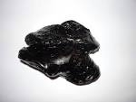
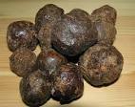
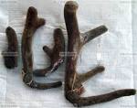

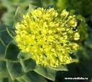
парафармацевтики
К парафармацевтикам можно отнести:
Органические и минеральные субстраты – мумиё (горная смола).
Продукты жизнедеятельности пчел и животных: растительные и животные яды, мед, желчь, прополис (смолистое вещество, которое вырабатывается пчелами для замазывания щелей в улье), панты (растущие рога оленей).
Фиточаи и травяные сборы.
Растительные экстракты с высоким содержанием физиологически активных веществ: элеутерококк, женьшень, лимонник, золотой корень – радиола, морские водоросли.

Slide 5
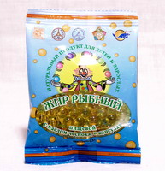
Рыбий жир( в капсулах)
Обыкновенно употребляемый рыбий жир представляет густоватую жидкость светло-жёлтого или красноватого цвета, по виду подобную растительным жирным маслам, но отличающуюся характерным более или менее слабым рыбным запахом и таким же вкусом; удельный вес около 0,925; реакция средняя, чаще слабокислая; в остальном рыбий жир повторяет свойства большинства жирных масел.

Slide 6
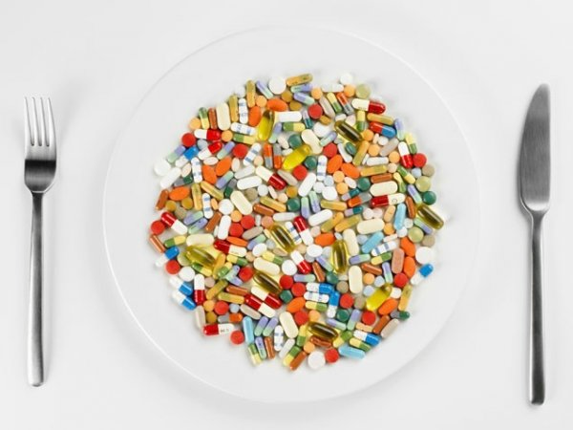
« Лекарство должно стать пищей, а пища-лекарством»
Гиппократ

